Slide 1


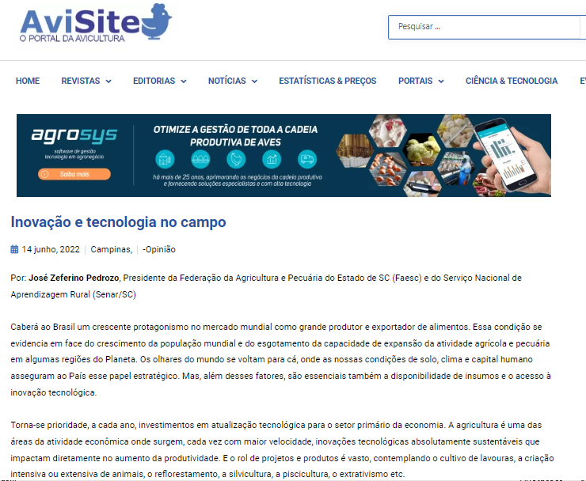
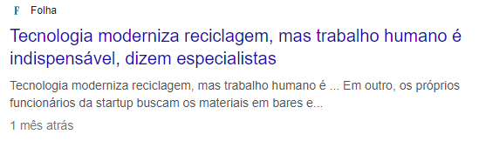
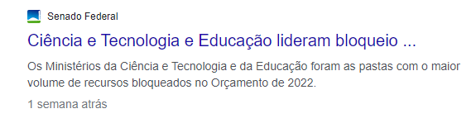
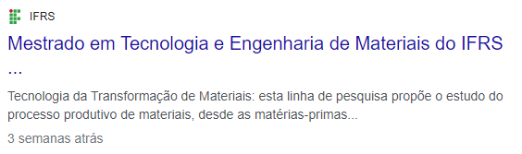
R E C O N E C T A R
CADASTRE-SE
QUEM SOMOS
FALE CONOSCO
LOGIN
INÍCIO
CURSOS
ÁREA DO ALUNO
ÁREA DO PROFESSOR
SEJA UM PARCEIRO
LOJA RECONECTAR
Notes:
início

Slide 2
R E C O N E C T A R
CADASTRE-SE
QUEM SOMOS
FALE CONOSCO
LOGIN
INÍCIO
CURSOS
ÁREA DO ALUNO
ÁREA DO PROFESSOR
SEJA UM PARCEIRO
LOJA RECONECTAR
Notes:
Inicio

Slide 3




R E C O N E C T A R
CADASTRE-SE
QUEM SOMOS
FALE CONOSCO
LOGIN
INÍCIO
CURSOS
ÁREA DO ALUNO
ÁREA DO PROFESSOR
SEJA UM PARCEIRO
LOJA RECONECTAR
ATENDIMENTO
WhatsApp
(11) 0000 - 0000
(11) 0000 - 0000
Instagram
E-mail
reconectar.pro
rec.pro@gmail.com
Notes:
Fale conosco

Slide 4
R E C O N E C T A R
CADASTRE-SE
QUEM SOMOS
FALE CONOSCO
LOGIN
INÍCIO
CURSOS
ÁREA DO ALUNO
ÁREA DO PROFESSOR
SEJA UM PARCEIRO
LOJA RECONECTAR
QUEM SOMOS
Somos uma instituição focada em blablabla
MISSÃO
VISÃO
VALORES

Slide 5

R E C O N E C T A R
CADASTRE-SE
LOGIN
INÍCIO
CURSOS
ÁREA DO ALUNO
ÁREA DO PROFESSOR
SEJA UM PARCEIRO
LOJA RECONECTAR
Olá, Fulano, tudo bem?
Aqui você poderá acessar suas notas, aulas e grade curricular.
Faça o seu login e aproveite!
NOTAS
GRADE CURRICULAR

Slide 6


Slide 7

R E C O N E C T A R
CADASTRE-SE
QUEM SOMOS
FALE CONOSCO
LOGIN
INÍCIO
CURSOS
ÁREA DO ALUNO
ÁREA DO PROFESSOR
SEJA UM PARCEIRO
LOJA RECONECTAR
Olá, Professor Fulano, tudo bem?
Aqui você poderá acessar suas notas, aulas e grade curricular.
Faça o seu login e aproveite!
NOTAS DOS ALUNOS
MATÉRIAS

Slide 8
R E C O N E C T A R
CADASTRE-SE
QUEM SOMOS
FALE CONOSCO
LOGIN
INÍCIO
CURSOS
ÁREA DO ALUNO
ÁREA DO PROFESSOR
SEJA UM PARCEIRO
LOJA RECONECTAR
NOTAS
GRADE CURRICULAR

Slide 9
R E C O N E C T A R
CADASTRE-SE
QUEM SOMOS
FALE CONOSCO
LOGIN
INÍCIO
CURSOS
ÁREA DO ALUNO
ÁREA DO PROFESSOR
SEJA UM PARCEIRO
LOJA RECONECTAR
NOTAS DOS ALUNOS
MATÉRIAS

Slide 10
R E C O N E C T A R
CADASTRE-SE
QUEM SOMOS
FALE CONOSCO
LOGIN
INÍCIO
CURSOS
ÁREA DO ALUNO
ÁREA DO PROFESSOR
SEJA UM PARCEIRO
LOJA RECONECTAR

Slide 11
R E C O N E C T A R
CADASTRE-SE
QUEM SOMOS
FALE CONOSCO
LOGIN
INÍCIO
CURSOS
ÁREA DO ALUNO
ÁREA DO PROFESSOR
SEJA UM PARCEIRO
LOJA RECONECTAR

Slide 12
R E C O N E C T A R
CADASTRE-SE
QUEM SOMOS
FALE CONOSCO
LOGIN
INÍCIO
CURSOS
ÁREA DO ALUNO
ÁREA DO PROFESSOR
SEJA UM PARCEIRO
LOJA RECONECTAR

